Slide 1

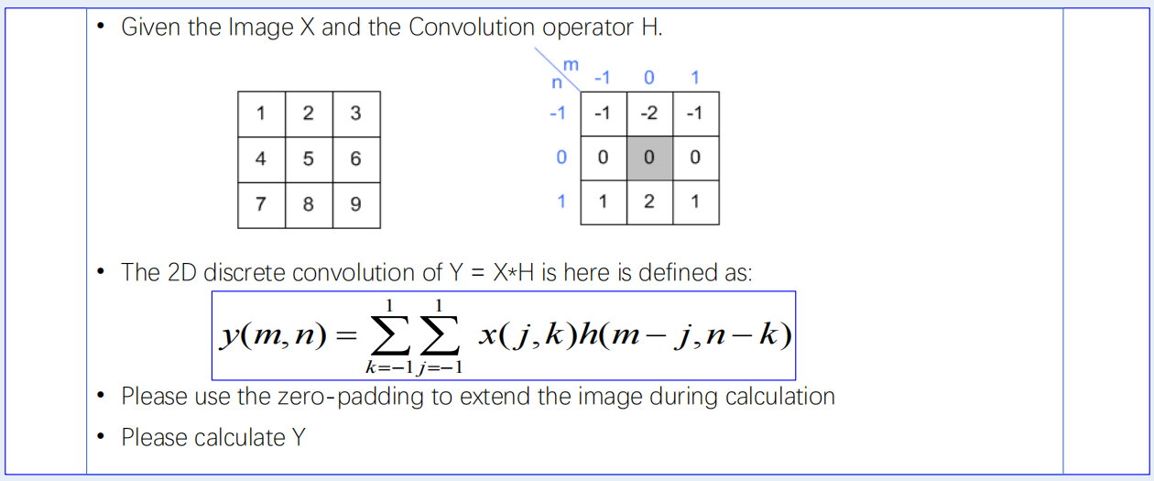
作业10

Slide 2
作业10

Slide 3
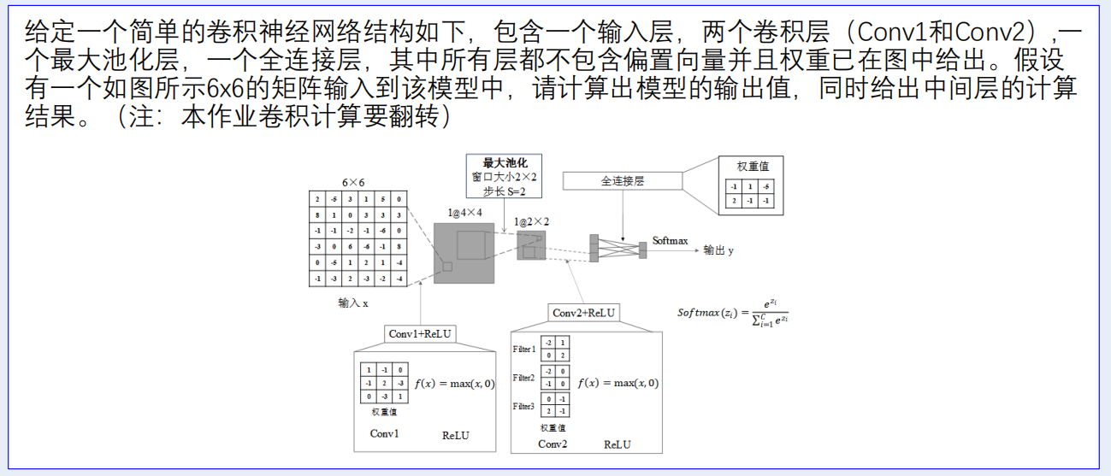
作业10

Slide 4
作业10

